Slide 1
23. Dynamic Programming

Slide 2
문제를 작은 문제로 나누어 해결한 결과를 저장해뒀다가 나중에 큰 문제의 결과와 합하여 풀이하는 알고리즘
최적 부분 구조(Optimal Substructure)를 갖는 문제 풀이에 사용
그리디 알고리즘과 차이점
그리디 알고리즘 : 항상 그 순간에 최적이라 판단되는 것을 선택하면서 풀이
DP : 중복된 하위 문제들(Overlapping Subproblem)의 결과를 저장해뒀다가 풀이
예 : 분할 정복 알고리즘(병합 정렬, 퀵 정렬)

Slide 3
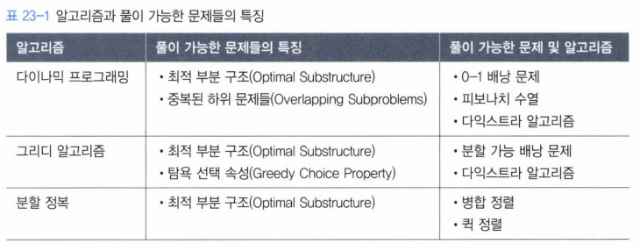
알고리즘과 풀이 가능한 문제들의 특징

Slide 4
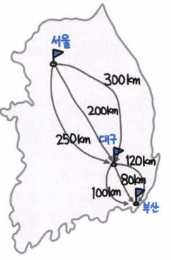
최적 부분 구조
최적 해결 방법이 부분 문제에 대한 최적 해결 방법으로 구성
해법 : 분할 정복, (DP, Greedy)

Slide 5
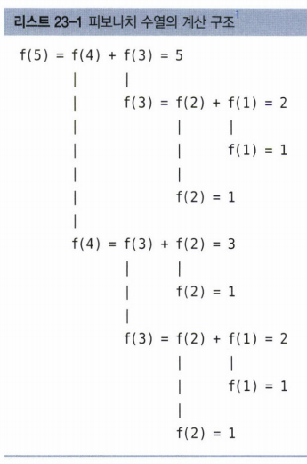
중복된 하위 문제들 (Overlapping subproblem)
DP로 풀 수 있는 문제들의 특징
Ex) 피보나치 수열
중복된 하위 문제 존재

Slide 6
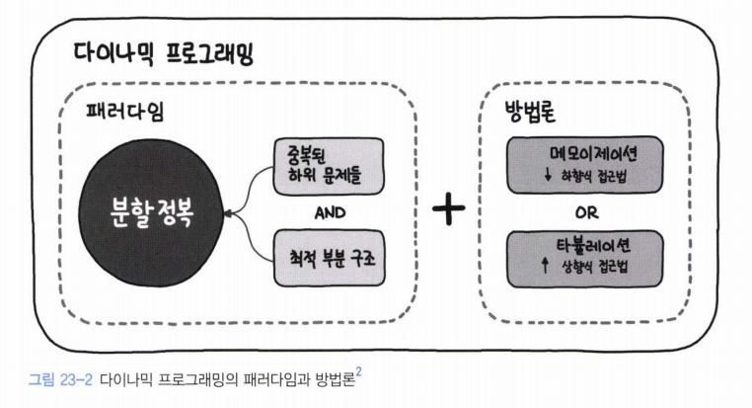
다이나믹 프로그래밍 방법론
패러다임 & 방법론

Slide 7
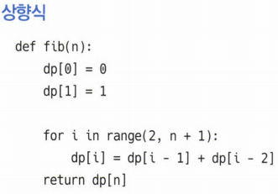
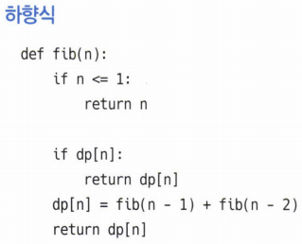
다이나믹 프로그래밍 방법론
상향식, 타뷸레이션
작은 문제의 정답을 이용해 큰 문제의 정답을 풀어나감
데이터를 테이블 형태로 만들면서 문제를 풀이
일반적으로 이 방식만을 DP로 지칭하기도 함
하향식, 메모이제이션
하위 문제에 대한 정답을 계산했는지 확인해가며 문제를 풀어나감
재귀 풀이 + 기존 계산 여부 체크해 재활용

Slide 8
적어도 피보나치 수열 문제 만큼은!!!
DP의 기본 중의 기본
반드시 반복해 완벽히 숙지할 것

Slide 9
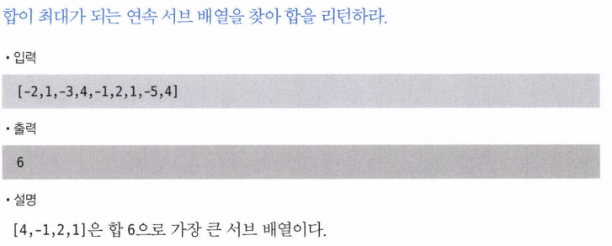
86. 최대 서브 배열

Slide 10
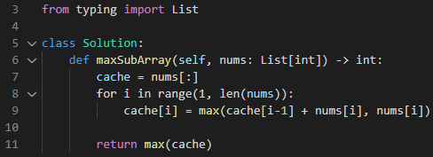
86. 최대 서브 배열

Slide 11
86. 최대 서브 배열
풀이 1 : 메모이제이션
연속된 서브배열 – 접근

Slide 12
86. 최대 서브 배열
풀이 2 : 카데인 알고리즘

Slide 13
88. 집 도둑
DP의 기본 중의 기본
반드시 반복해 완벽히 숙지할 것

